Slide 1

PLANO DE ATIVIDADES 2019
Associação de Mulheres
Do Concelho de Moura

Slide 2
Associação de Mulheres
Do Concelho de Moura
A Moura Salúquia – Associação de Mulheres do Concelho de Moura, têm no seu âmbito de ação, abranger todo o território nacional. Propondo-se trabalhar principalmente nas áreas da família, infância, juventude, idosos e ainda, promover a Cidadania e a Igualdade de género, assim como intervir na área da Violência Doméstica.

Slide 3
Serviços de Apoio às Respostas Sociais
Associação de Mulheres
Do Concelho de Moura
Serviços Administrativos
Os serviços administrativos têm diversas funções entre elas fazer o elo de ligação entre a instituição e o meio exterior.
É através destes que na maioria das vezes resulta o primeiro contato com os fornecedores e colaboradores quer seja por meio telefónico, escrito ou pessoal, bem como com as potenciais utentes.
Serviços de Aprovisionamento
A Moura Salúquia, atualmente abrange um vasto número de utentes distribuídas por 5 Respostas Sociais. Para dar resposta às solicitações destas respostas sociais é necessário fazer um levantamento semanal de bens de consumo. O presente serviço tem então como principal preocupação satisfazer as necessidades sentidas, não descurando no entanto alguns pontos-chave que contribuam para o bom funcionamento do mesmo.

Slide 4
Atividades Pontuais
Associação de Mulheres
Do Concelho de Moura
Continuidade dos Ateliers de Artes Femininas – dar continuidade ao atelier de
- Amareleja: “Bordados e Pintura em tecido”;
- Santo Amador: “Ervas Aromáticas/Chás”;
Póvoa de São Miguel ” Tropologia” .
Estes atelier´s têm a particularidade de serem realizados por senhoras que partilham os saberes e as tradições do concelho.
Participação nas Feiras
- Feira de Maio - OlivoMoura
- Feira de Setembro - Feira do Artesanato
- Feira da Vinha e do Vinho – Amareleja

Slide 5
Associação de Mulheres
Do Concelho de Moura
Atividades Pontuais
-Realização de passeios e convívios de âmbito sociocultural a vários locais de interesse turístico, com utentes das várias respostas sociais e as sócias da Moura Salúquia.
- Noite de Fados :
Moura e Amareleja
Comemoração da época Natalícia, com festividades dirigidas às crianças, sócias e seus acompanhantes bem como a todas as utentes das respostas sociais:
- Jantar e Festa de Natal da Associação;
- Jantar e Festa de Natal da Casa Abrigo;
- Jantar e Festa de Natal da Creche de Amareleja “Bem-me-quer” e na Creche de Moura
“Amor-perfeito”

Slide 6
Associação de Mulheres
Do Concelho de Moura
Apoios Sociais
Para às famílias carenciadas da cidade, serão prestados os seguintes apoios:
Cantina Social – Programa financiado pela Segurança Social, que permite dar auxilio e resposta a situações de grave carência social em Moura e Amareleja, garantido 10 refeições diárias às pessoas carenciadas.
Loja Social - Disponibiliza vestuário e calçado, gratuitamente ou a preços simbólicos, a pessoas carenciadas. Aceitando também doações de objetos e produtos que ainda possam ser úteis.

Slide 7
Apoios Sociais
Associação de Mulheres
Do Concelho de Moura
Atividade Socialmente Uteis (ASUS) – Pretende-se a efetivação de uma ocupação temporária desenvolvida a favor de entidades sem fins lucrativos em que têm uma lógica de qualificação formativa e de experiencia funcional, sendo estas uma mais-valia para os beneficiários.
Horta Social – consiste na manutenção do espaço hortícola com a produção de produtos biológicos favorecendo todas as respostas sociais da instituição.

Slide 8
Candidatura
Associação de Mulheres
Do Concelho de Moura
Projeto” Modernização de Equipamentos”
Candidatura ao Programa Operacional Regional do Alentejo – Investimentos nas infraestruturas sociais que contribuam para o desenvolvimento local. O Projeto tem como objetivo renovar alguns equipamentos na creche "Bem Me Quer", sediada na freguesia de Amareleja, que ao longo destes 10 anos de funcionamento se tem vindo a desgastar, com um valor estimado de 25.444,10 €

Slide 9
Associação de Mulheres
Do Concelho de Moura
Considerações Finais
O presente Plano de atividades, pretende antes de mais ser um guia para a implementação de um conjunto de atividades durante o próximo ano de 2019, de modo a atingir os objetivos propostos.

Slide 10

PLANO DE ATIVIDADES 2019

Slide 11
Apoio à população vítimas de violência domestica
A Convenção do Conselho da Europa para a Prevenção e o Combate à Violência Contra as Mulheres e a Violência Doméstica (2011) Define violência contra as mulheres “uma violação dos direitos humanos (…) todos os atos de violência física, sexual, psicológica ou económica que ocorrem no sei da família ou do lar ou entre os atuais ou ex- cônjuges ou parceiros, quer o infrator partilhe, ou não, o mesmo domicílio que a vítima.”

Slide 12
Apoio à população vítimas de violência domestica
A casa abrigo está a funcionar desde 2005, propõe-se a dar continuidade aos seguintes objetivos:
Acolher temporariamente vítimas de violência doméstica, acompanhadas de filhos menores ou com se de maiores de idade com dependência.
- Proporcionar um tempo e um espaço seguro anti violência, onde as mulheres e crianças vítimas de violência doméstica, possam tomar consciência deste outro modelo de vida, planear um projeto de vida futuro, que lhes permita retomar o controlo do seu dia-a-dia.

Slide 13
Apoio à população vítimas de violência domestica
A Casa Abrigo tem capacidade para acolher 22 utentes incluindo as mulheres e os seus filhos menores, ou maiores com dependência.
Com o apoio da Secretaria de Estado dos Assuntos Parlamentares , a Casa Abrigo tem para intervenção:
- Acolhimento de Emergência, para mais 1 utente;
- Autonomização das Vitimas de Violência Doméstica;
- Escola vai à Casa Abrigo

Slide 14
Calendarização das atividades
Atividades | Jan | Fev. | Mar | Abr. | Mai | Jun | Jul. | Ag. | Set. | Out | Nov. | Dez.
Inserção profissional | x | x | x | x | x | x | x | x | x | x | x | x
Integração das utentes nos projetos da Associação | x | x | x | x | x | x | x | x | x | x | x | x
Comemoração do Dia da Mulher |  |  | x
Sinalização da Prevenção dos Maus Tratos Infantis |  |  |  | x

Slide 15
Calendarização das atividades
Atividades | Jan. | Fev. | Mar. | Abr. | Maio | Jun. | Jul. | Ag. | Set. | Out. | Nov. | Dez.
Comemoração do Dia da Mãe |  |  |  |  | x
Comemoração do Dia Internacional da Família |  |  |  |  | x
Comemoração do Dia Internacional da Criança |  |  |  |  |  | x
Integração em Creche | x | x | x | x | x | x | X | X | x | x | x | x
Integração em pré-Primária | x | x | x | x | x | x |  |  | x | x | x | x

Slide 16
Calendarização das atividades
Atividades | Jan. | Fev. | Mar. | Abr. | Maio | Jun. | Jul. | Ag. | Set. | Out. | Nov. | Dez.
Integração no 1º Ciclo | x | x | x | x | x | x |  |  | x | x | x | x
Integração no 2º Ciclo | x | x | x | x | x | x |  |  | x | x | x | x
Integração no ensino secundário | x | x | x | x | x | x |  |  | x | x | x | x
Festas de aniversário | x | x | x | x | x | x | x | x | x | x | x | x
Comemoração do Feriado Municipal |  |  |  |  |  | x

Slide 17
Calendarização das atividades
Atividades | Jan. | Fev. | Mar. | Abr. | Mai | Jun. | Jul. | Ag. | Set. | Out | Nov. | Dez.
Sinalização do Dia Internacional da Solidariedade |  |  |  |  |  |  |  |  |  |  |  | x
Dia Mundial da Prevenção do Bullying |  |  |  |  |  |  |  |  |  | x
Comemoração do dia Mundial da Alimentação saudável |  |  |  |  |  |  |  |  |  | x
Comemoração do Dia Internacional dos Direitos das Crianças |  |  |  |  |  |  |  |  |  |  | x

Slide 18
Calendarização das atividades
Atividades | Jan | Fev. | Mar. | Abr. | Mai | Jun | Jul. | Ag. | Set. | Out | Nov. | Dez.
Sinalização do Dia Nacional do Pijama |  |  |  |  |  |  |  |  |  |  | x
Visitas de estudo de caracter cultural | x | x | x | x | x | x | x | x | x | x | x | x
Atividades extra-curriculares-AEC`S | x | x | x | x | x | x |  |  | x | x | x | x
Promover as competências pessoais e sociais das utentes | x | x | x | x | x | x | x | x | x | x | x | x

Slide 19
Calendarização das atividades
Atividades | Jan | Fev. | Mar. | Abr. | Mai | Jun. | Jul. | Ag. | Set. | Out | Nov. | Dez.
Sensibilização de tarefas de higiene habitacional e pessoal | x | x | x | x | x | x | x | x | x | x | x | x
Comemoração do Dia Mundial da Poupança |  |  |  |  |  |  |  |  |  | x
Comemoração do Dia Mundial para a Eliminação da Violência Contra as Mulheres |  |  |  |  |  |  |  |  |  |  | x
Comemoração do Natal |  |  |  |  |  |  |  |  |  |  |  | x

Slide 20
Considerações Finais
Estas atividades têm o objetivo da inclusão de todos as utentes na comunidade que os acolhe, com a integração no mercado trabalho e formação profissional associada á escolaridade, uma vez que a grande maioria destas mulheres têm habilitações literárias muito reduzidas.

Slide 21


Slide 22

CATL Girassol - 2019
Centro de Atividades de Tempos Livres
◎ Desenvolvimento de competências pessoais e sociais no âmbito das relações interpessoais, participando em atividades lúdico ptedagógicas.
Este projeto concentra as suas ações pedagógicas em três eixos fundamentais de orientação:
a) Comunidade e território
b) Cidadania;
c) Apoio escolar.

Slide 23
CATL Girassol - 2019
Centro de Atividades de Tempos Livres
Atividades relacionadas com as seguintes temáticas:
- Outono, São Martinho, Família, Declaração Universal dos Direitos das Crianças, Inverno, Natal, Reis, Dia dos Namorados, Alimentação, Carnaval, Dia do Pai, Primavera, Dia da Árvore, Páscoa, Dia da Mãe, Dia da Criança, Dia da Família, Santos Populares, Verão ou Dia dos Avós.
Oficina de teatro, com a criação de peças de teatro, alusivas a temas específicos e datas comemorativas, tais como o dia da criança, a declaração universal dos direitos das crianças, prevenção do bullying, o natal e outras

Slide 24


Slide 25
NAV - 2019
Fortalecer parcerias, territórios e áreas de intervenção, respondendo a necessidades específicas
Promover o atendimento, proteção e integração social das vítimas e prevenir a revitimação
Assinalar dias significativos para as temáticas da Cidadania, Direitos Humanos, Igualdade de Género e Violência Doméstica
Dinamizar ações de sensibilização para a cidadania, violência no namoro e outras formas de violência junto das escolas

Slide 26
NAV - 2019
Informação à comunidade sobre o trabalho e atividades desenvolvidas
Dinamizar ações diversas na área da Cidadania, em articulação com parceiros e outras instituições
Capacitar e qualificar profissionais que intervêm na área da violência doméstica, de forma a melhorar a eficácia das intervenções

Slide 27
NAV - 2019
Obter um conhecimento mais profundo sobre as dimensões estruturais da violência doméstica, de forma a direcionar a atuação do NAV e contribuir para a definição de estratégias institucionais e locais
Promover momentos de reflexão sobre a sustentabilidade, intervenção e construção de redes, com especial incidência na colaboração com autarquias do território de intervenção

Slide 28


Slide 29
Projeto Pequena Subvenção – programa de supervisão e implementação de melhorias e boas práticas no funcionamento da instituição e no seu tecido humano
◎ Melhorar a intervenção desenvolvida com as vítimas de violência doméstica
1 – Programa de supervisão para técnicas
- 5 sessões de 6 horas
2 – Programa de supervisão/formação para ajudantes de ação direta
- 2 workshops e 3 sessões de supervisão
3 – Criação de manual de boas práticas da instituição, resultado dos programas de supervisão

Slide 30




Slide 31
Projeto Caminhos de Proximidade
◎ Promover a participação cívica e a igualdade de género e combater a violência doméstica
 Término em fevereiro de 2019 – 2 meses
Escola sem Violência, ações de sensibilização para comunidade escolar
Sinalizar – Sensibilizar, sinalização de datas ligadas à Cidadania e Igualdade de Género
- Construção de pin’s/porta-chaves sobre IG VD
Avaliação e Seminário final

Slide 32
Projeto REDE
◎ Promover a igualdade de género e combater a violência doméstica
 Término em março de 2019 – 3 meses de atividade
Ações de sensibilização para comunidade escolar – Violência no namoro e Igualdade de Género

Slide 33

Ano Letivo 2018 / 2019

Slide 34
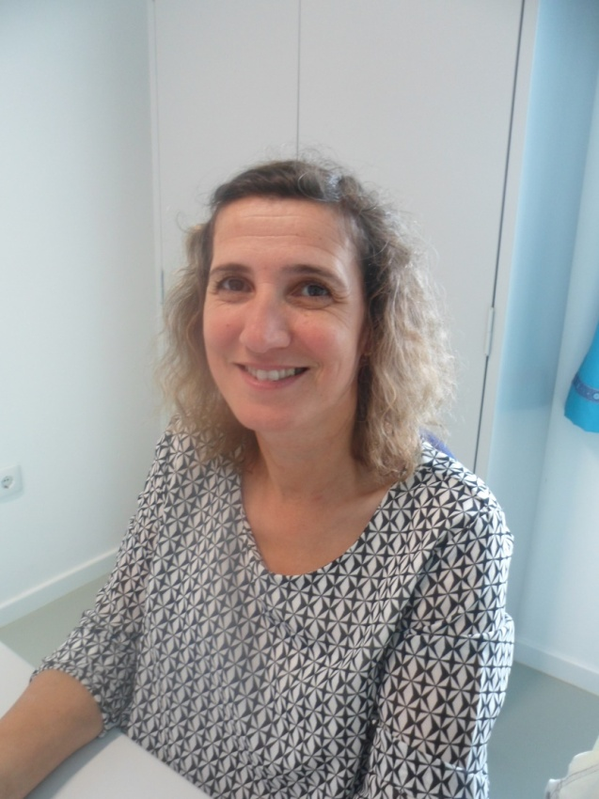
A equi pa
Diretora Técnica
Daniela Monte

Slide 35
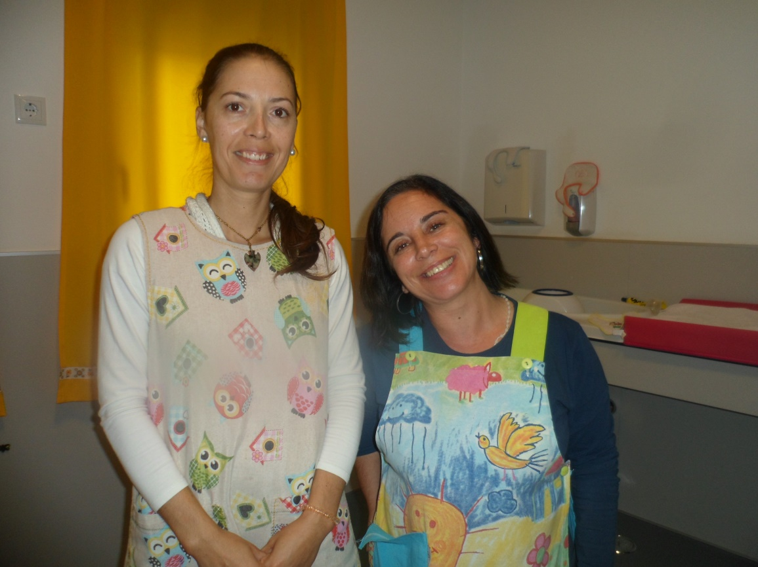
A equi pa
Berçário Amarelo
Auxiliares de ação educativa:
Nélia Marvão e Aurora Falé

Slide 36
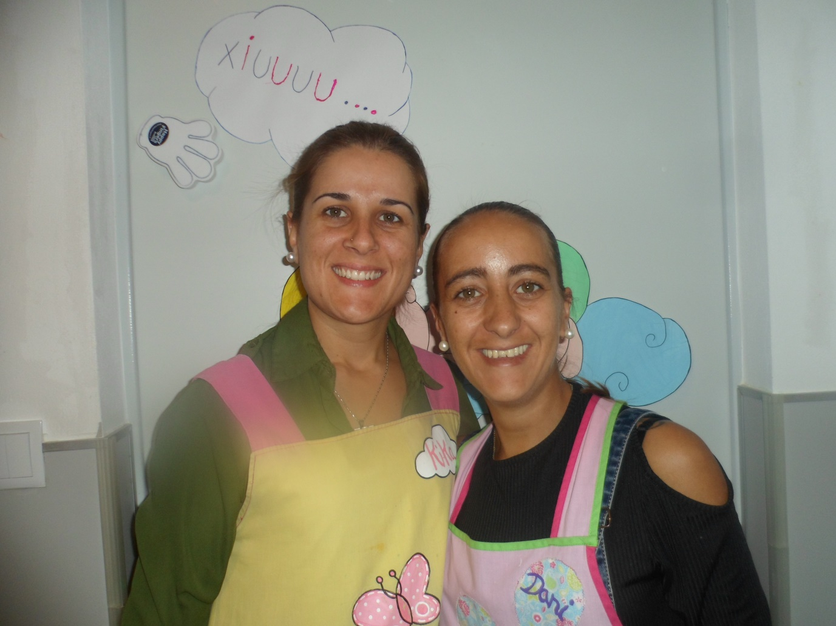
A equi pa
Berçário Azul
Auxiliares de ação educativa:
Francisca Prazeres e Daniela Alcântara

Slide 37
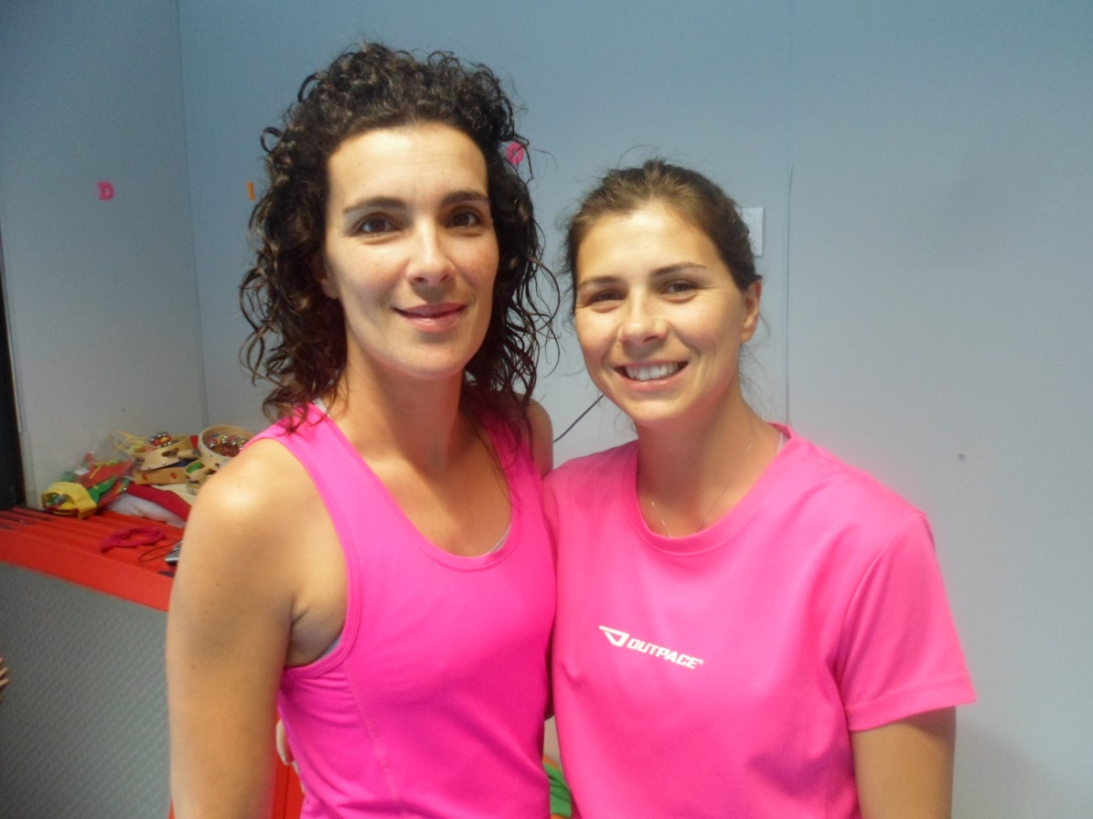
A equi pa
Sala Amarela
Educadora: Susana Carvalho
Auxiliar de ação educativa: Érica Vale

Slide 38
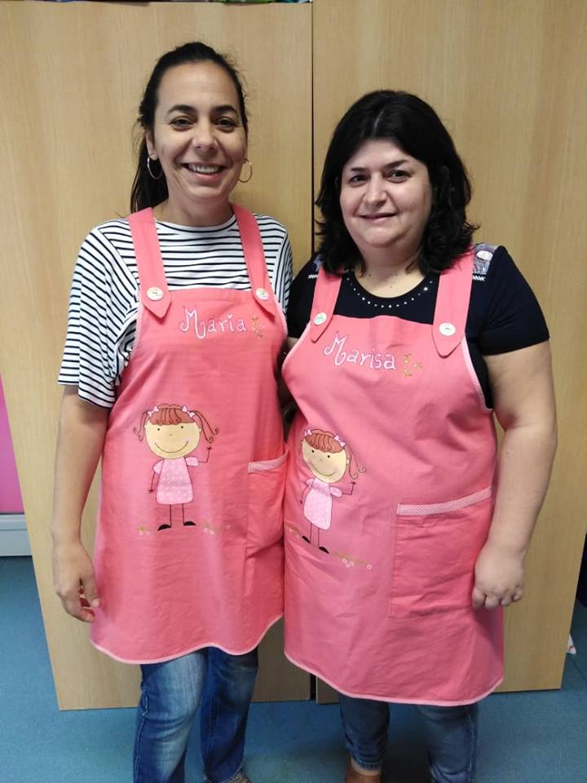
A equi pa
Sala Rosa
Educadora: Marisa Farinho
Auxiliar de ação educativa: Maria José Piçarra

Slide 39
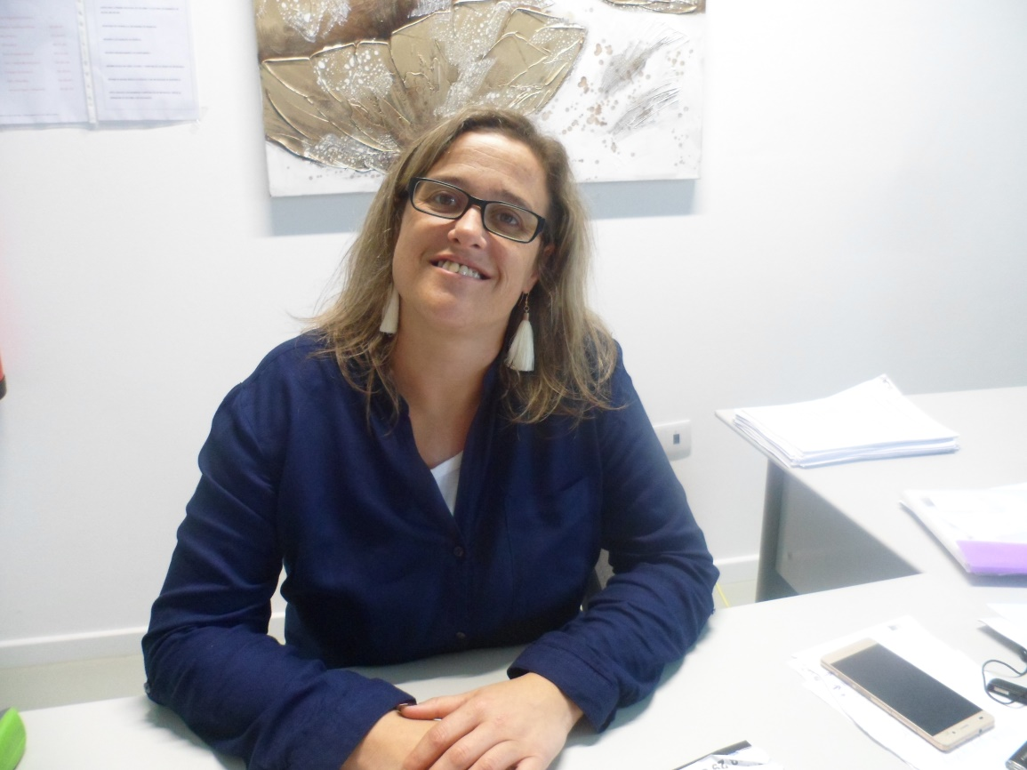
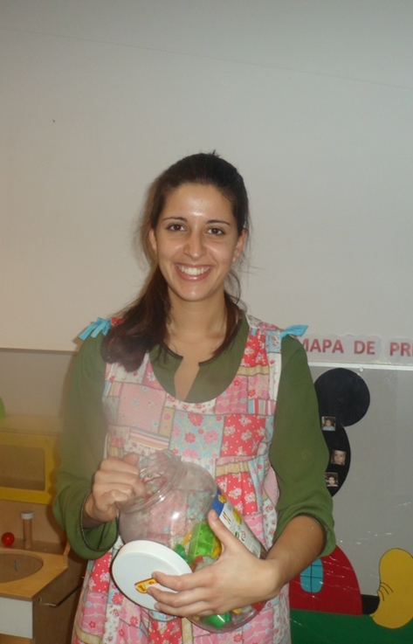
A equi pa
Auxiliares de ação educativa:
Ana Sofia Paias e Patrícia Moita

Slide 40
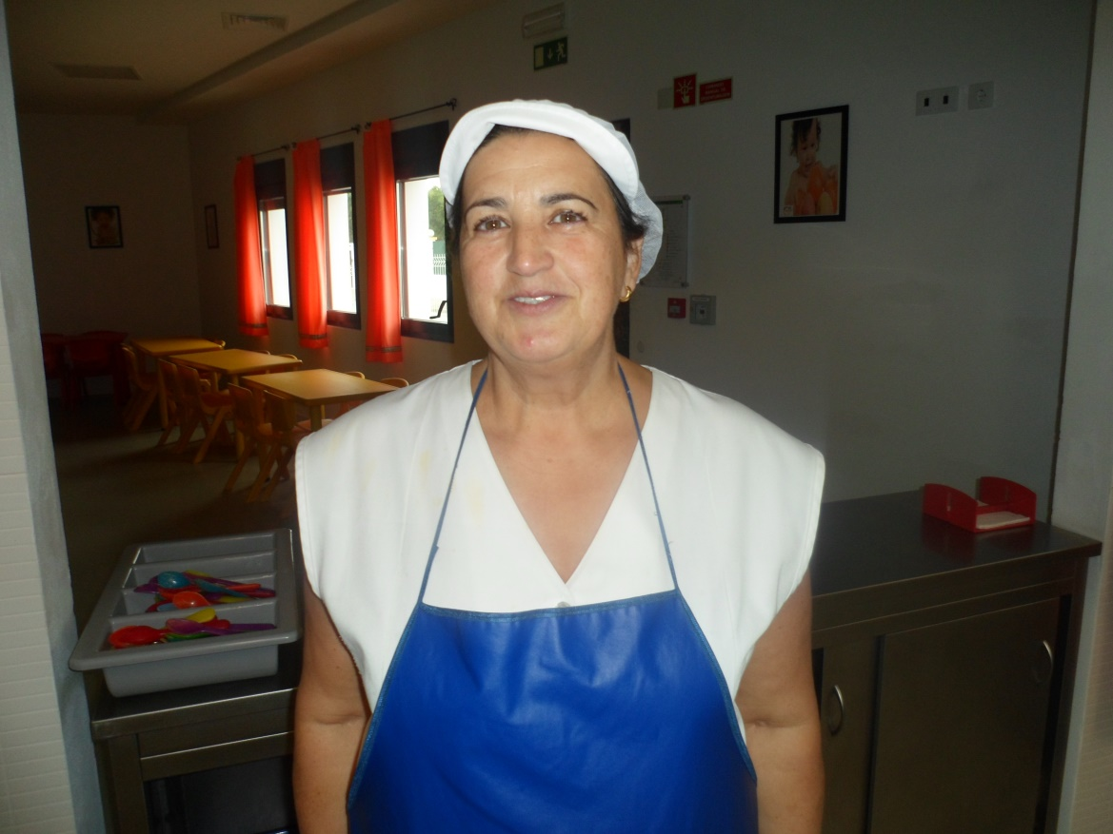
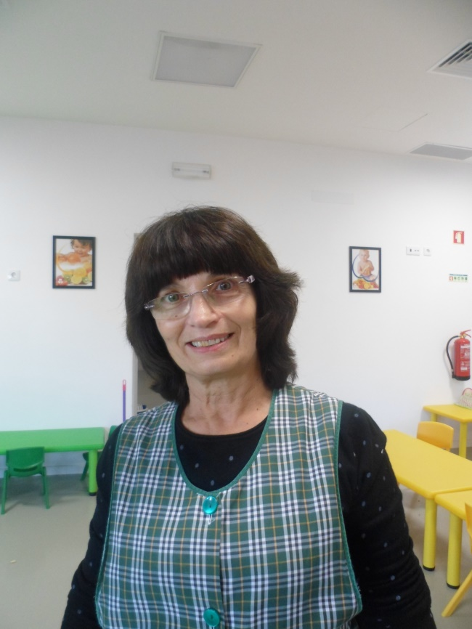
A equi pa
Cozinheira / Aux. Serviços Gerais
Maria Paula Moita
Benta Caldeira

Slide 41



Slide 42
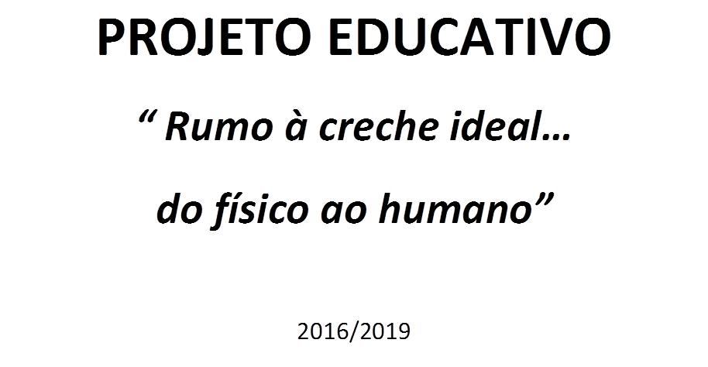

Projeto Pedagógico Berçários
Projeto Pedagógico Sala Amarela
Projeto Pedagógico
Sala Rosa

Slide 43
Os projectos pedagógicos de sala pretendem ser um documento orientador de todo o trabalho a desenvolver com as crianças durante o ano letivo.
Tivemos em conta:
Idade das crianças
Necessidades e interesses do grupo / criança
Organização do Espaço
Organização do Tempo / Rotinas
Recursos materiais e humanos

Slide 44
Mês | Tema
Setembro | Recepção do novo ano letivo 2017/2018 Outono
Outubro | Reunião de Pais Exploração do tema “Outono” Dia Mundial da Alimentação (dia 16) Dia das Bruxas (dia 31)
Novembro | Dia de São Martinho (dia 11) Dia Internacional dos Direitos das Crianças(dia 20) Dia do Pijama
Dezembro | Natal Festa de Natal
Janeiro | Dia de Reis (dia 6) Exploração do tema “Inverno” Dia do Mágico (dia 31)
P
L
A
N
O
D
E
A
T
I
V
I
D
A
D
E
S

Slide 45
Mês | Tema
Fevereiro | Carnaval São Valentim (dia 14) - Dia dos Amigos
Março | Dia Internacional da Mulher (dia 8) Dia do Pai (dia 19) Exploração do tema a “Primavera” Dia da Árvore (dia 21) Dia da Água (dia 22)
Abril | Páscoa Dia Mundial da Actividade Física (6 de Abril) Mês da Prevenção dos Maus-tratos na infância
Maio | Dia da Mãe (dia 5) Comemoração do Dia Internacional da Família (dia 15)
Junho | Comemoração do Dia Mundial da Criança (dia 1) Exploração do tema “Verão”
Julho | Dia Mundial das Bibliotecas (dia 1) Encerramento do ano lectivo
Agosto | Férias a Nadar
P
L
A
N
O
D
E
A
T
I
V
I
D
A
D
E
S

Slide 46
Biblioteca Municipal Urbano Tavares Rodrigues - Moura
“Tapetes e Aventais de Histórias”
Calendarização 2018 - 2019
16 Outubro
13 Novembro
18 Dezembro
15 Janeiro
19 Fevereiro
19 Março
16 Abril
14 Maio
18 Junho

Slide 47
Ano Letivo 2018 / 2019

Slide 48
O NOSSO PROJETO BEM-ME-QUER
PROJETAR É RELACIONARMO-NOS COM O FUTURO, É COMEÇAR A FAZÊ-LO… O FUTURO COMEÇA NO PRESENTE !
É PRECISO SABER O QUE SE DESEJA
TORNAR A REALIZAÇÃO POSSIVEL
TER VONTADE QUE SE CONCRETIZE

Slide 49
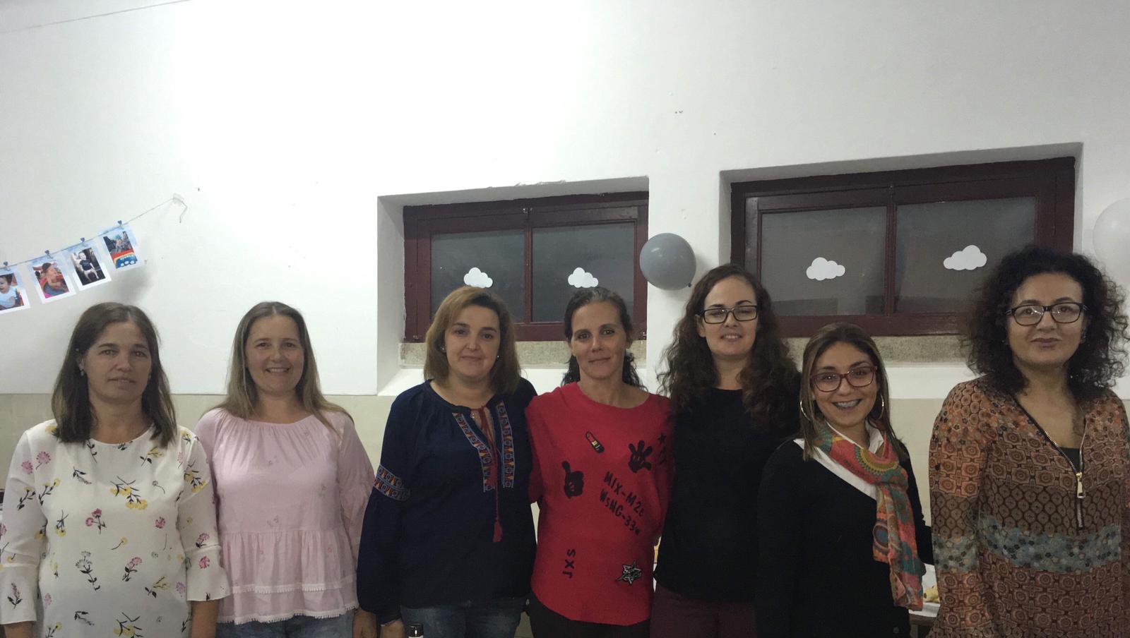
PARA ISSO É PRECISO UMA EQUIPA EMPENHADA!
A EQUIPA PEDAGÓGICA E TÉCNICA DA CRECHE
Notes:
A EQUIPA PEDAGÓGICA E TÉCNICA DA CRECHE

Slide 50
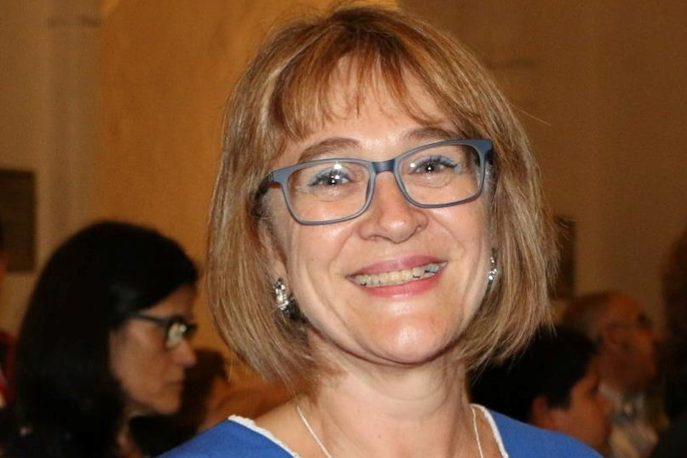
A DIRETORA TÉCNICA

Slide 51
Plano anual de atividades 2018/2019
MÊS | TEMAS | PROPOSTA DE ATIVIDADES
SETEMBRO | .ADAPTAÇÃO DE CRIANÇAS PAIS E EQUIPA .ORGANIZAÇÃO DOS ESPAÇOS E ROTINAS . OBSERVAÇÕES INDIVIDUAIS E DE GRUPO .CHEGADA DO OUTONO . APRESENTAÇÃO DA “CASA DO BICHO DOS LIVROS” | .CRIAR LAÇOS DE AFETIVIDADE COM AS CRIANÇAS PARA FACILITAR A ADAPTAÇÃO .DESENVOLVER JOGOS E BRINCADEIRAS COM AS CRIANÇAS EM GRUPO E INDIVIDUAL .PREPARAR OS CANTINHOS DA SALA E EXPLORAR OS BRINQUEDOS .BRINCADEIRAS NO EXTERIOR .IR COM O GRUPO DE CRIANÇAS Á SALA QUE ESTÁ ENVOLVIDA NO PROJETO PEDAGÓGICO A DESENVOLVER AO LONGO DO ANO .ATIVIDADES DE EXPRESSÃO PLÁSTICA

Slide 52
MÊS | TEMAS | PROPOSTA DE ATIVIDADES
OUTUBRO NOVEMBRO | .AVALIAÇÃO INICIAL INDIVIDUAL DA CRIANÇA .ORGANIZAÇÃO DA SALA .INICIO DO PROJETO .DIA MUNDIAL DA ALIMENTAÇÃO- 16 DE OUTUBRO .INICIO DAS ATIVIDADES DE EXPRESSÃO MOTORA .A MINHA CASA .CELEBRAÇÃO DO 10º ANIVERSÁRIO DA CRECHE .CELEBRAÇÃO DO DIA DE S.MARTINHO .CELEBRAÇÃO DO DIA DO PIJAMA .REUNIÃO DE PAIS | .REGISTO DE OBSERVAÇÃO DAS CRIANÇAS, REALIZAR O PI .CRIAÇÃO DO CANTINHO DA CASINHA .EXPLORAR LIVROS DE ALIMENTOS E DE RECEITAS, DIFERENTES SUPORTES ESCRITOS COM ALIMENTOS ex: PANFLETOS DE SUPERMERCADOS… .EXPLORAR TEXTURAS, SABORES DOS ALIMENTOS .LIVROS COM IMAGENS DA CASA, DIFERENTES ESPAÇOS .FESTA COMEMORATIVA COM AS CRIANÇAS QUE FREQUENTARAM A CRECHE .ATIVIDADES RELACIONADAS COM O S. MARTINHO .FESTEJAR O DIA, TODOS VESTIDOS COM PIJAMA E CONVIDAR OS PAIS A VIR Á CRECHE PARTICIPAR NUMA ATIVIDADE .APRESENTAÇÃO DO PROJETO AOS PAIS

Slide 53
MÊS | TEMAS | PROPOSTA DE ATIVIDADES
DEZEMBRO JANEIRO | . O MEU CORPO, SENSAÇÕES .CELEBRAÇÃO DO NATAL .CHEGADA DO INVERNO .AVALIAÇÃO INDIVIDUAL DA CRIANÇA .CELEBRAÇÃO DO DIA DE REIS . O INVERNO(CONTINUAÇÃO) | .EXPLORAR LIVROS SOBRE O CORPO, NOMEAR DIFERENTES PARTES . EXPLORAR LIVROS COM O TEMA DO NATAL .CONSTRUÇÃO DE LIVROS DE IMAGENS E ELEMENTOS CARACTERISTICOS DO NATAL .FESTA E JANTAR DE NATAL COM AS FAMILIAS E AS CRIANÇAS . REALIZAÇÃO DA PRENDA DE NATAL .PARTICIPAÇÃO NA FEIRA DO VINHO .CONHECER A HISTÓRIA DOS REIS MAGOS ATRAVÉS DE LIVROS .EXPLORAR LIVROS DO INVERNO .CONSTRUÇÃO DE LIVROS COM IMAGENS

Slide 54
MÊS | TEMAS | PROPOSTA DE ATIVIDADES
FEVEREIRO MARÇO | .CELEBRAÇÃO DO DIA DOS NAMORADOS .SENTIMENTOS “A MINHA MÃE SABE UMA HISTÓRIA” .CELEBRAÇÃO DO CARNAVAL .COMEMORAR O DIA DO PAI .CHEGADA DA PRIMAVERA .COMEMORAR O DIA DA ÁRVORE .CELEBRAR O DIA DA MULHER . CELEBRAÇÃO DO DIA DA POESIA | .REALIZAÇÃO DE UMA LEMBRANÇA ALUSIVA A UM SENTIMENTO- AMOR .EXPLORAR LIVROS COM SENTIMENTOS E EXPRESSÕES HUMANAS . CONVIDAR AS MÃES A PARTICIPAR, VIREM CONTAR UMA HISTÓRIA AO GRUPO DE CRIANÇAS. .PARTICIPAÇÃO NO DESFILE DAS ESCOLAS E PASSEIO NA VILA VESTIDOS DE COMPADRES E COMADRES .ELABORAÇÃO DE UMA PRENDA PARA O PAI .EXPLORAR LIVROS SOBRE A PRIMAVERA, RECONHECER ELEMENTOS E CARACTERISTICAS . PASSEIO AO PARQUE DE MERENDAS, BALDIO, TER CONTACTO COM A NATUREZA .CONSTRUÇÃO DE MINI LIVRO COM POESIAS PARA CRIANÇAS

Slide 55
MÊS | TEMAS | PROPOSTA DE ATIVIDADES
ABRIL MAIO | COMEMORAÇÃO DA PÁSCOA .OS ANIMAIS .CELEBRAR O DIA DO LIVRO INFANTIL- DIA 2 .CELEBRAÇÃO DO DIA DA MÃE .FESTEJAR O DIA DA FAMILIA- DIA 15 .AS CORES | .ELABORAÇÃO DA PRENDA DA PÁSCOA .EXPLORAR LIVROS DE ANIMAIS, CARACTERISTICAS, SABER NOMEAR, SABER O SOM QUE FAZ . PROMOVER UM ENCONTRO COM AS FAMILIAS PARA SENSIBILIZAR PARA A IMPORTÂNCIA DO LIVRO NA INFÂNCIA .CONVIDAR ESCRITORA A ESTAR PRESENTE .ELABORAÇÃO DE PRENDA PARA A MÃE .ALMOÇO CONVIVIO NO BALDIO COM AS FAMILIAS .EXPLORAR LIVROS DA FAMILIA, COMPREENDER RELAÇÕES .EXPLORAR LIVROS COM A S CORES DE FORMA A CONSOLIDAR CONHECIMENTOS, BEM COMO OUTRAS NOÇÕES.

Slide 56
MÊS | TEMAS | PROPOSTA DE ATIVIDADES
JUNHO JULHO AGOSTO | . COMEMORAÇÃO DO DIA DA CRIANÇA . FESTA FINAL DE ANO CELEBRAÇÃO DO DIA DAS BIBLIOTECAS .CHEGADA DO VERÃO .INICIO DA PISCINA NA INSTITUIÇÃO .COMEMORAÇÃO DO DIA DOS AVÓS- DIA 26 .AVALIAÇÃO DAS CRIANÇAS .ATIVIDADES NO EXTERIOR .FÉRIAS .PLANEAR O NOVO ANO LETIVO | . REALIZAÇÃO DE ATIVIDADES COM AS CRIANÇAS E AS FAMILIAS .CONVIDAR AS FAMILIAS A ASSISTIR Á FESTA COM AS CRIANÇAS .VISITA A UMA BIBLIOTECA E A UMA “BEBETECA” .DESNVOLVER UMA ÁREA DE LEITURA NO EXTERIOR , NO PARQUE .EXPLORAR LIVROS COM ELEMENTOS DO VERÃO .”HÁ LIVROS DENTRO DE ÁGUA” USAR LIVROS NA PISCINA .CONVIDAR OS AVÓS PARA ATIVIDADES NESSE DIA .REUNIÃO DE PAIS- REFLEXÃO E AVALIAÇÃO DO PROJETO PEDAGÓGICO. ENTREGA DOS TRABALHOS .BRINCADEIRAS NO EXTERIOR .JOGOS TRADICIONAIS .ATIVIDADES DE EXPRESSÃO PLÁSTICA

